Slide 2
Стратегічний аналіз продукту

Slide 3
Метод 1. Lean canvas.

Slide 4
Метод 1.1. Персони

Slide 5
Метод 1.1. Персони

Slide 6
Метод 1.1. Персони

Slide 7
Метод 1.1. Персони. Проєкт-приклад: «Розробка інтерактивного розкладу»

Slide 8
Метод 1.1. Персони. Проєкт-приклад: «Розробка інтерактивного розкладу»

Slide 9
Метод 1.1. Персони. Проєкт-приклад: «Розробка інтерактивного розкладу»

Slide 10
Метод 1.2. Карта емпатії

Slide 11
Метод 1.1. Персони. Проєкт-приклад: «Розробка інтерактивного розкладу»

Slide 12
Метод 6. Виявлення MVP

Slide 13
Що далі?

Slide 14
Що далі?

Slide 15
Метод 7. User story

Slide 16
Метод 7. User story. Проєкт-приклад: «Розробка інтерактивного розкладу»

Slide 17
Метод 7. Job story

Slide 18
Метод 7. Job story. Проєкт-приклад: «Розробка інтерактивного розкладу»

Slide 19
Метод 8. Customer Journey Map

Slide 20
Метод 8. Customer Journey Map. Проєкт-приклад: «Розробка інтерактивного розкладу»

Slide 21
Метод 8. Customer Journey Map. Проєкт-приклад: «Розробка інтерактивного розкладу»

Slide 22
Метод 8. Customer Journey Map. Дипломна робота

Slide 23
Метод 8. Customer Journey Map “as is”. Проєкт-приклад: «Розробка інтерактивного розкладу»

Slide 24
Метод 9. User story map

Slide 25
Метод 9. User story map

Slide 27
Метод 9. User story map. Проєкт-приклад: «Розробка інтерактивного розкладу»

Slide 28
Метод 9. User story map. Проєкт-приклад: «Розробка інтерактивного розкладу»

Slide 29
Метод 9. User story map. Дипломна робота

Slide 30
Метод 7. User story map. Дипломна робота

Slide 31
Метод 9. User story map. Проєкт-приклад: «Розробка інтерактивного розкладу»

Slide 32
Backlog

Slide 33
Метод 7. User story map. Проєкт-приклад: «Розробка інтерактивного розкладу»

Slide 34
Метод 10. Wireframe

Slide 35
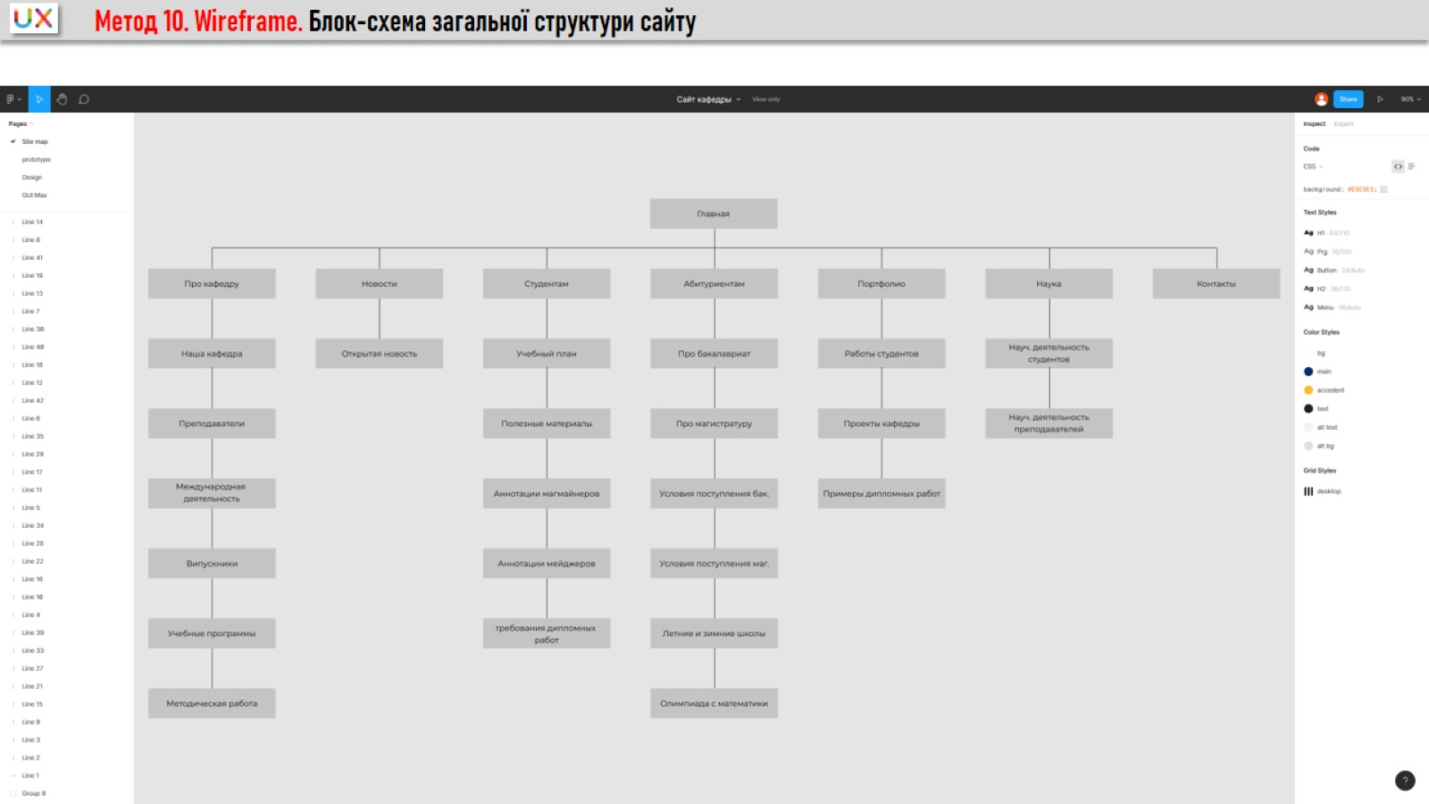
Метод 10. Wireframe. Блок-схема загальної структури сайту

Slide 36
Метод 10. Wireframe. Блок-схема веб-сторінки

Slide 37
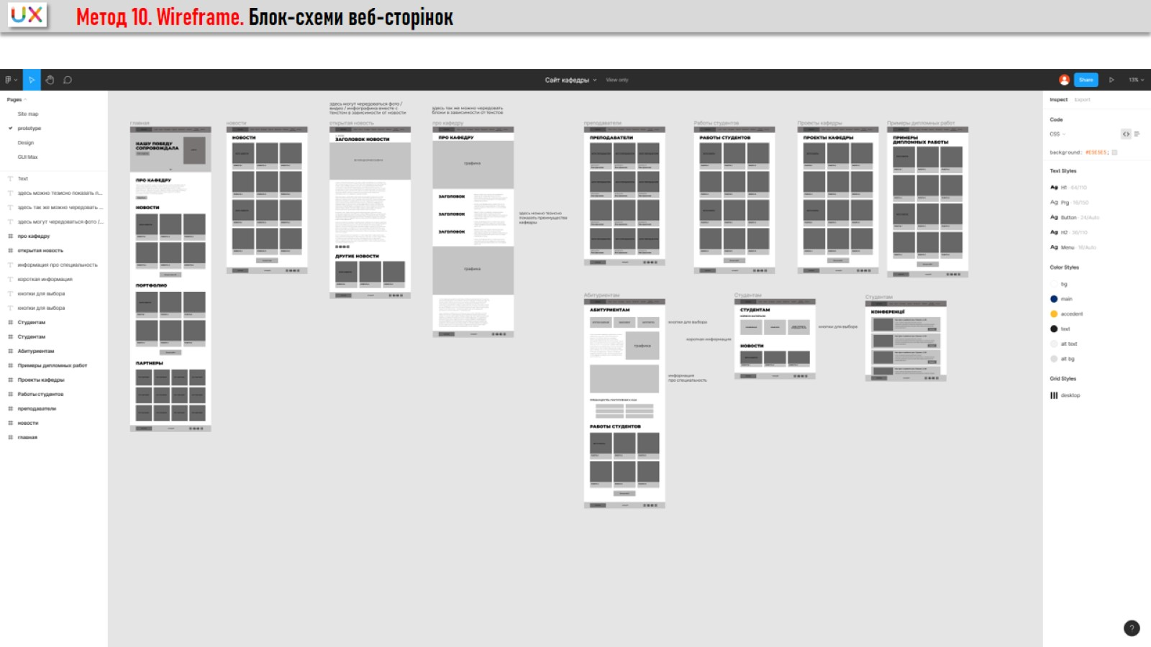
Метод 10. Wireframe. Блок-схеми веб-сторінок

Slide 38
Різновиди схем інтерфейсу

Slide 39
Метод 10. Wireframe

Slide 40
Метод 10. Wireframe. Проєкт-приклад: «Розробка інтерактивного розкладу»

Slide 41
Метод 11. User flow

Slide 42
Метод 11. User flow

Slide 43
Метод 11. User flow. Проєкт-приклад: «Розробка інтерактивного розкладу»

Slide 44
Метод 11. User flow. Проєкт-приклад: «Розробка інтерактивного розкладу»

Slide 45
Метод 11. User flow. Проєкт-приклад: «Розробка інтерактивного розкладу»

Slide 46
Метод 11. User flow. User Flow для мобільного додатку

Slide 47
Метод 11. User flow

Slide 48
Метод 11. User flow. Проєкт-приклад: «Сайт-путівник по Харкову»

Slide 49
Метод 11. User flow. Проєкт-приклад: «Сайт-путівник по Харкову»

Slide 50
Метод 11. User flow. Проєкт-приклад: «Сайт-путівник по Харкову». Функції сайту

Slide 51
Метод 11. User flow. Проєкт-приклад: «Сайт-путівник по Харкову». Загальна блок-схема

Slide 52
Метод 11. User flow. Проєкт-приклад: «Сайт-путівник по Харкову». Персонажі

Slide 53
Метод 11. User flow. Проєкт-приклад: «Сайт-путівник по Харкову». Сценарії

Slide 54
Метод 11. User flow. Проєкт-приклад: «Сайт-путівник по Харкову». User Flow

Slide 55
Метод 11. User flow. Проєкт-приклад: «Сайт-путівник по Харкову». User Flow

Slide 56
Метод 11. User flow. Проєкт-приклад: «Сайт-путівник по Харкову». Сценарії

Slide 57
Метод 11. User flow. Проєкт-приклад: «Сайт-путівник по Харкову». User Flow

Slide 58
Метод 11. User flow. Проєкт-приклад: «Сайт-путівник по Харкову». User Flow

Slide 59
Висновки

